Slide 1

Back-end em python
Profª. Ma. Adrielly Sayonara

Slide 2


Aula 26 - Padrões de Criação: Factory e Singleton
Objetivos da Aula
Compreender os padrões de criação de objetos
Estudar e aplicar Factory Method e Singleton em Python
Desenvolver exemplos práticos, incluindo implementação de um Logger
Preparar os alunos para usar padrões em sistemas reais
01

Slide 3
Aula 26 - Padrões de Criação: Factory e Singleton
O que são Padrões de Criação?
Lidam com a instanciação de objetos
Garantem flexibilidade na criação de classes
Evitam dependências rígidas no código
01

Slide 4
Aula 26 - Padrões de Criação: Factory e Singleton
Benefícios dos Padrões de Criação
Centralizam lógica de criação
Diminuem acoplamento
Facilitam testes e manutenção
01

Slide 5
Aula 26 - Padrões de Criação: Factory e Singleton
Introdução ao Factory Method
Cria objetos sem expor a lógica de criação
Permite que subclasses decidam qual objeto instanciar
01

Slide 6
Aula 26 - Padrões de Criação: Factory e Singleton
Estrutura do Factory Method
Classe abstrata define método fábrica
Subclasses implementam a criação do objeto
01

Slide 7
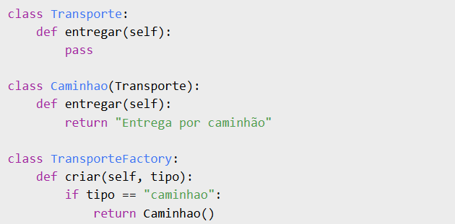
Aula 26 - Padrões de Criação: Factory e Singleton
Exemplo simples de Factory em Python
01

Slide 8
Aula 26 - Padrões de Criação: Factory e Singleton
Exercício - Implementando Factory
Criar uma fábrica de meios de pagamentos: Cartão, Pix, Boleto.
Retornar objeto correto
01

Slide 9
Aula 26 - Padrões de Criação: Factory e Singleton
Benefício do Factory Method
Flexibilidade na criação de instâncias
Fácil de adicionar novos tipos
Reduz repetição de código
01

Slide 10
Aula 26 - Padrões de Criação: Factory e Singleton
Introdução ao Singleton
Garante que uma classe tenha apenas uma instância
Fornece um ponto global de acesso a ela
01

Slide 11
Aula 26 - Padrões de Criação: Factory e Singleton
Problema resolvido pelo Singleton
Situações em que apenas uma instância faz sentido:
Conexão com banco de dados
Configuração global
Logger (registro de eventos)
01

Slide 12
Aula 26 - Padrões de Criação: Factory e Singleton
Estrutura do Singleton
Construtor privado ou controlado
Acesso por método estático
Reuso da mesma instância
01

Slide 13
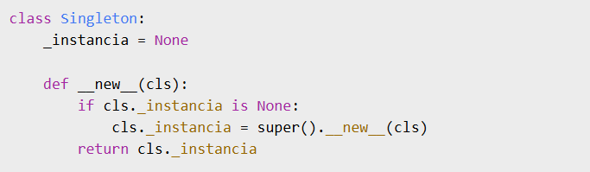
Aula 26 - Padrões de Criação: Factory e Singleton
Singleton ewm Python (básico)
01

Slide 14
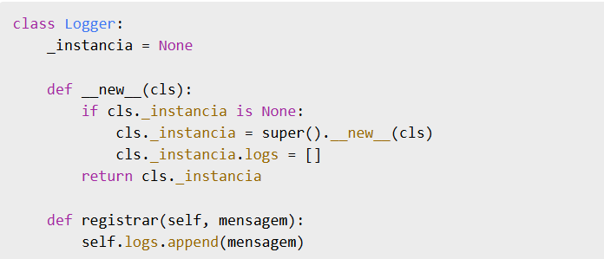
Aula 26 - Padrões de Criação: Factory e Singleton
Exemplo Singleton - Logger
01

Slide 15
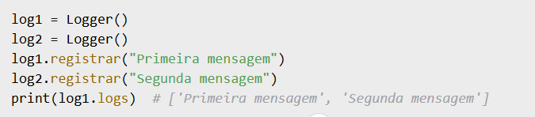
Aula 26 - Padrões de Criação: Factory e Singleton
Uso do Logger Singleton
Ambos objetos compartilham o mesmo estado
01

Slide 16
Aula 26 - Padrões de Criação: Factory e Singleton
Exercício - Singleton Configuração
Criar classe de Configuração Singleton. Armazenar parâmetros como host, porta e debug.
01

Slide 17
Aula 26 - Padrões de Criação: Factory e Singleton
Vantagens do Singleton
Garantia de instância única
Controle centralizado
Útil para logging, conexões e configurações
01

Slide 18
Aula 26 - Padrões de Criação: Factory e Singleton
Desvantagens do Singleton
Pode gerar alto acoplamento
Difícil de testar
Deve ser usado com cautela
01

Slide 19
Aula 26 - Padrões de Criação: Factory e Singleton
Comparação Factory x Singleton
Factory: controla como objetos são criados
Singleton: controla quantas instâncias podem existir
Podem ser usados em conjunto
01

Slide 20
Aula 26 - Padrões de Criação: Factory e Singleton
Atividade Prática - Logger Singleton
Criar um Logger Singleton que registra ações do sistema
Método registrar(mensagem)
Método listar()
01

Slide 21
Aula 26 - Padrões de Criação: Factory e Singleton
Atividade Prática - Factory + Singleton
Criar fábrica de conexões que retorna sempre o mesmo objeto Singleton Exemplo: conexão com banco de dados
01

Slide 22
Aula 26 - Padrões de Criação: Factory e Singleton
Boas práticas com padrões de criação
Factory ajuda a criar objetos de forma flexível
Singleton garante instância única
Logger é exemplo clássico de Singleton
01

Slide 23
Aula 26 - Padrões de Criação: Factory e Singleton
Materiais para Estudo
Livro: Padrões de Projeto – GoF
Real Python: https://realpython.com/python-singleton/
Refactoring Guru: https://refactoring.guru/design-patterns
Curso Udemy: Design Patterns em Python
01

Slide 24
Aula 26 -Padrões de Projeto e SOLID
Alguma dúvida ?
prof.adrielly.sayonara@gmail.com

